Slide 1
Đề tài:
SO SÁNH SỐ LƯỢNG CỦA 2 NHÓM ĐỐI TƯỢNG TRONG PHẠM VI 5
Giáo viên: Tuyết Trinh
Lớp: Chồi 1

Slide 2
Hoạt động 1:
Ôn số lượng trong phạm vi 5

Slide 3


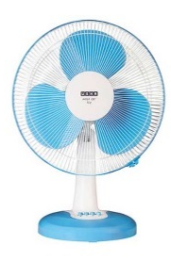
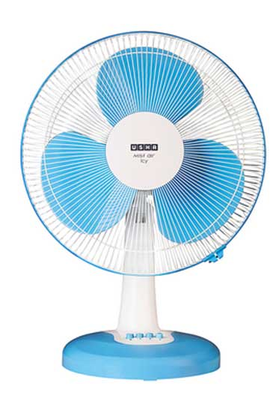



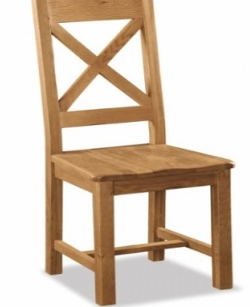


Bé hãy đếm và đọc to nhóm đồ vật có số lượng
1, 2, 3, 4, 5?

Slide 4



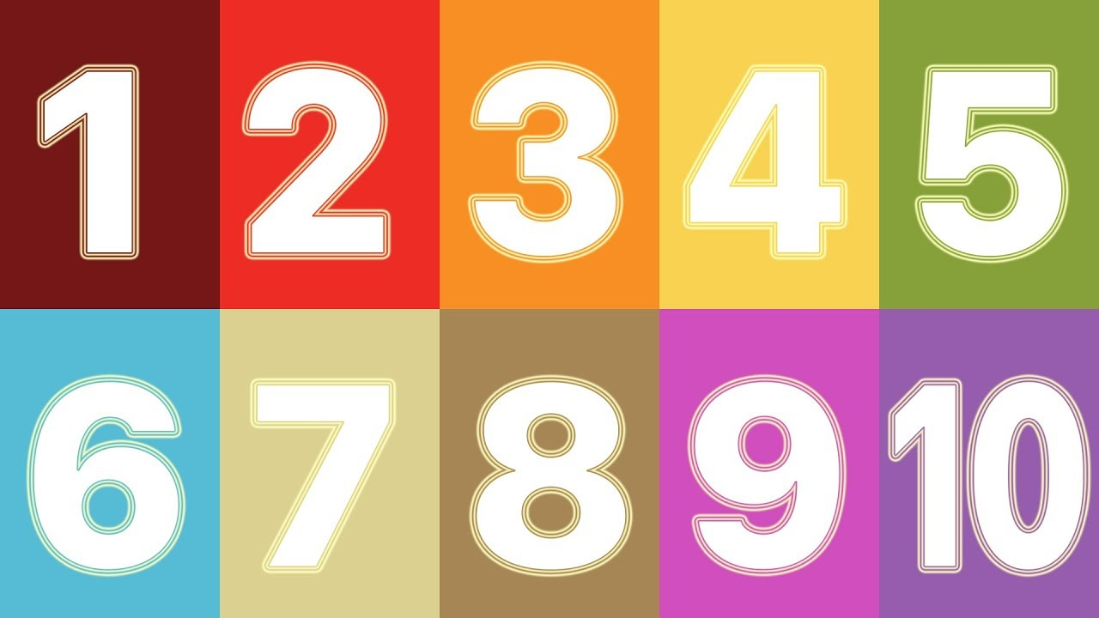
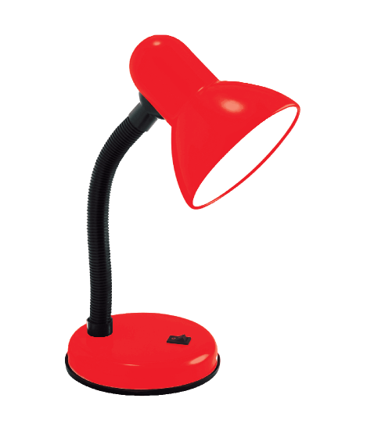


Bé hãy nối chữ số vào mỗi nhóm sao cho: Chữ số tương ứng với số lượng đồ vật

Slide 5
Hoạt động 2:
So sánh số lượng của 2 nhóm đối tượng trong phạm vi 5

Slide 6



Đố con có bao nhiêu bạn voi?
Đố con có bao nhiêu bạn cá heo
- Số Cá Heo nhiều hơn hay ít hơn số Voi?
Số Cá Heo nhiều hơn số Voi là mấy bạn?
- Số Voi ít hơn hay nhiều hơn số Cá Heo?
Số Voi ít hơn số Cá Heo là mấy bạn?
- Làm thế nào để số Cá Heo bằng số Voi và cùng bằng 4.
- Làm thế nào để số Voi bằng số cá Heo và cùng bằng 5?

Slide 7





Đố con có bao nhiêu củ cà rốt
- Số Cà rốt nhiều hơn hay ít hơn số Thỏ?
Số Cà rốt nhiều hơn số Thỏ là mấy?
- Số Thỏ ít hơn hay nhiều hơn số Cà rốt?
Số Thỏ ít hơn số cà rốt là mấy là mấy?
- Làm thế nào để số Cà rốt bằng với bằng số Thỏ và cùng bằng 4?
- Làm thế nào để số Thỏ bằng số cà rốt và cùng bằng 5?
-
Có bao nhiêu bạn Thỏ?

Slide 8
Hoạt động 3: Luyện tập

Slide 9




Bé hãy làm cho số lượng đồ vật ở mỗi nhóm bằng nhau và đều bằng 4

Slide 10




Bé hãy làm cho số lượng đồ vật ở mỗi nhóm bằng nhau và đều bằng 5

Slide 11
Bài học đến đây là hết rồi
Hen gặp các con
lần sau nhé!

